Slide 1
ขั้นตอนการทำงาน
ERP

Slide 2
วางแผน Firm Job ในการผลิต

Slide 3
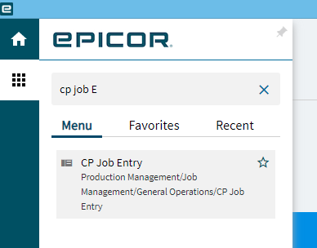
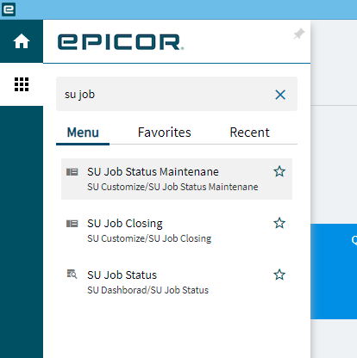

Slide 4
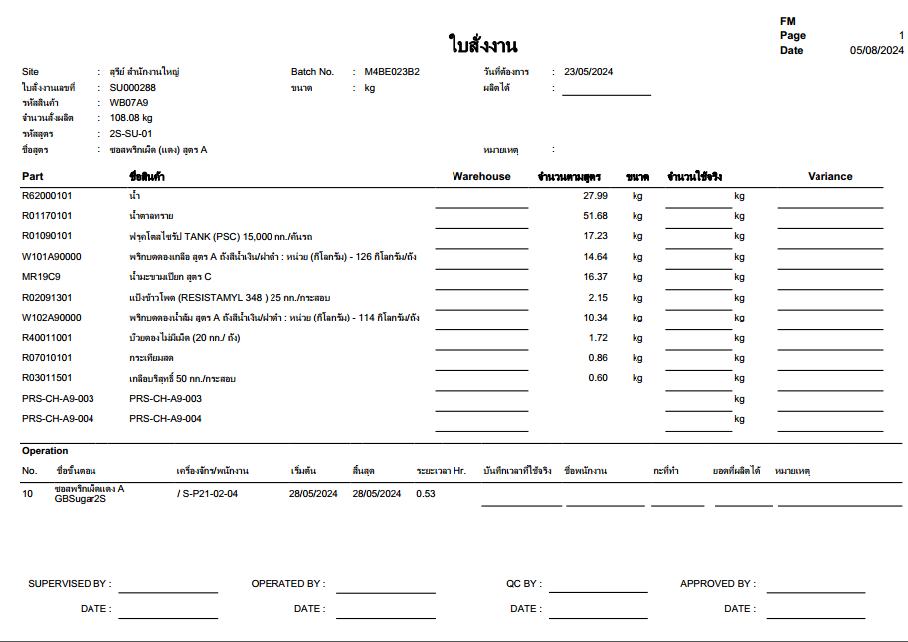
ต้ม

Slide 5
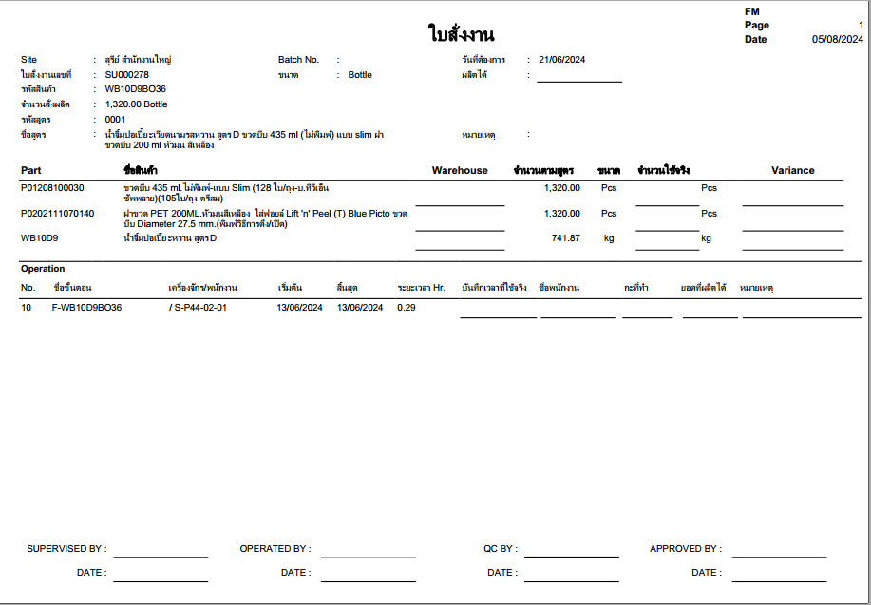
บรรจุ

Slide 6
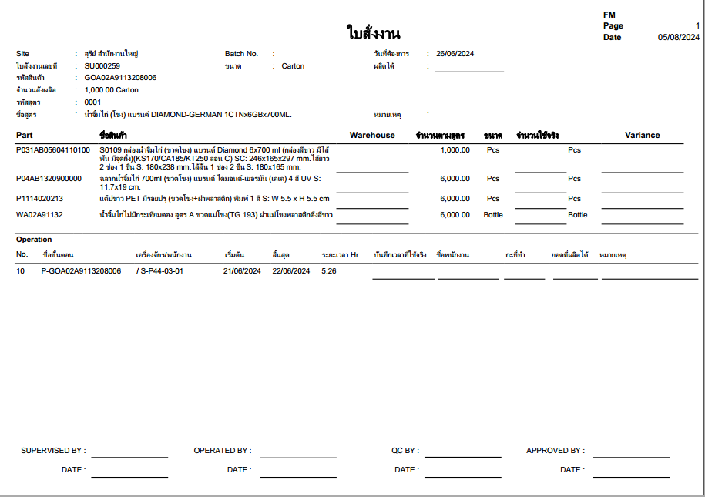
ติดฉลาก

Slide 7
เช็ควัตถุดิบที่อยู่ใน Stock

Slide 8
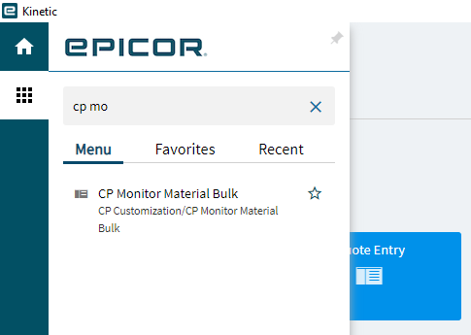
วิธีที่ 1
เลือกเมนู CP Monitor Material Bulk

Slide 9
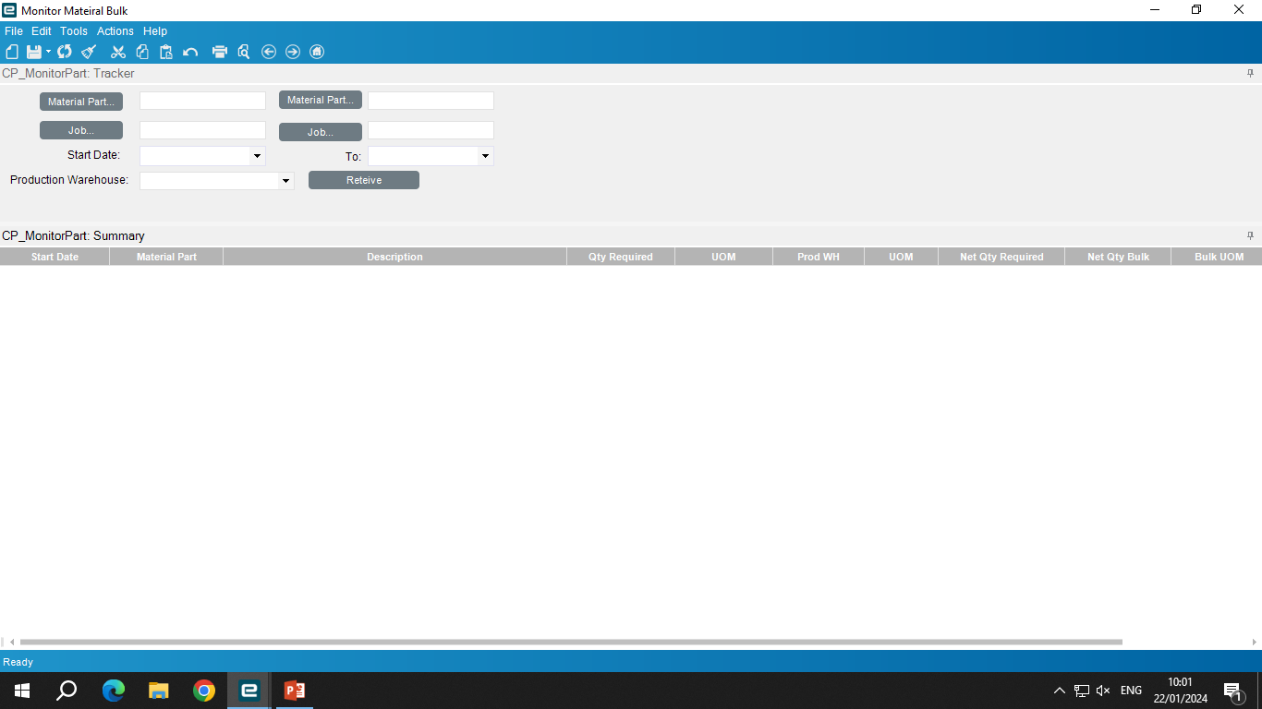
หน้าจอที่แสดงผล เมื่อเข้าเมนู CP Monitor Material Bulk

Slide 10
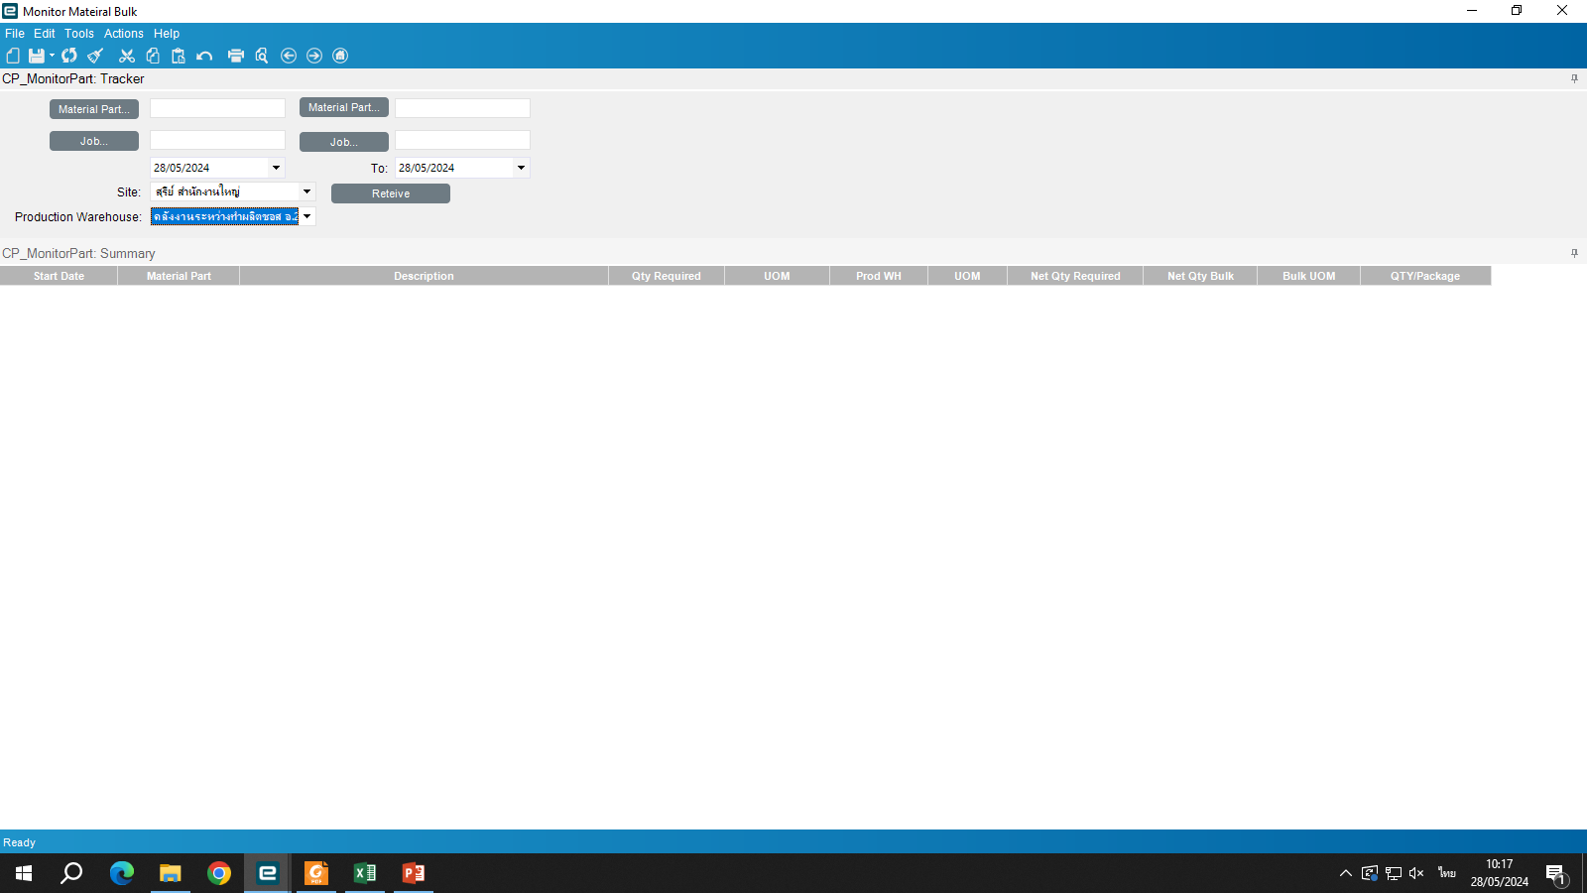
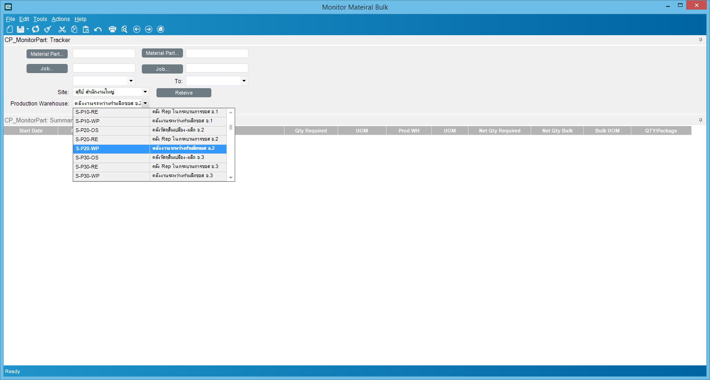
กดใส่ข้อมูล ตามกรอบสีแดง และกด Reteive

Slide 11
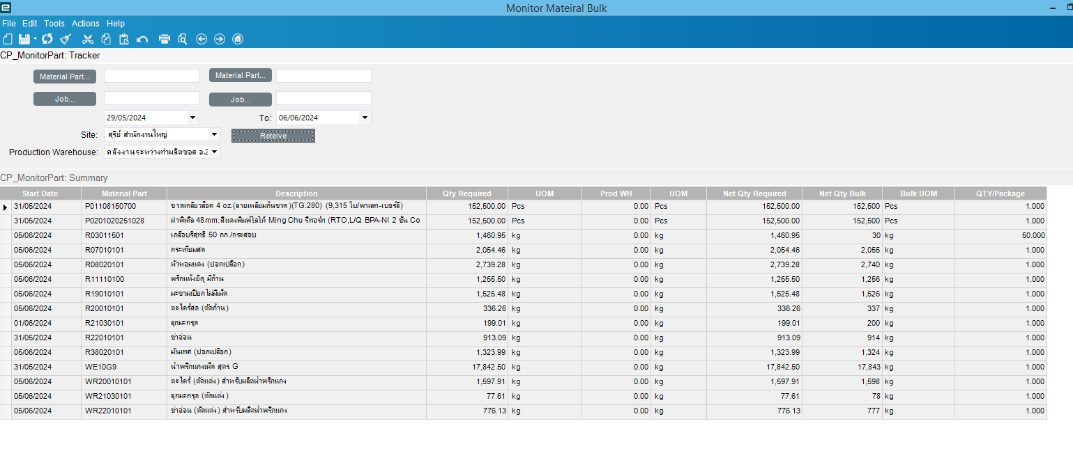
กดใส่ข้อมูล ตามกรอบสีแดง โดยเลือกวันที่ต้องการดู Stock เลือก Warehouse และกด Reteive ข้อมูลจะขึ้นตามภาพ ว่าช่วงเวลาที่เราเลือกดูมีรายการอะไรบ้าง และมียอดเท่าไหร่

Slide 12
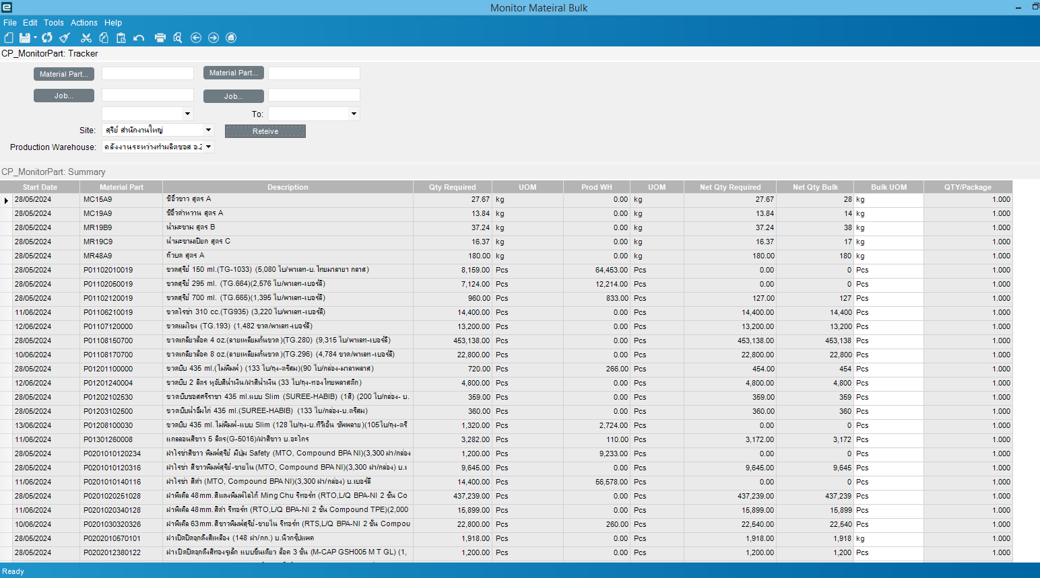
กรณีที่ไม่ได้เลือกวันที่ ที่ต้องการดู เลือกแค่ Warehouse และกด Reteive ข้อมูลจะขึ้นตามภาพ

Slide 13
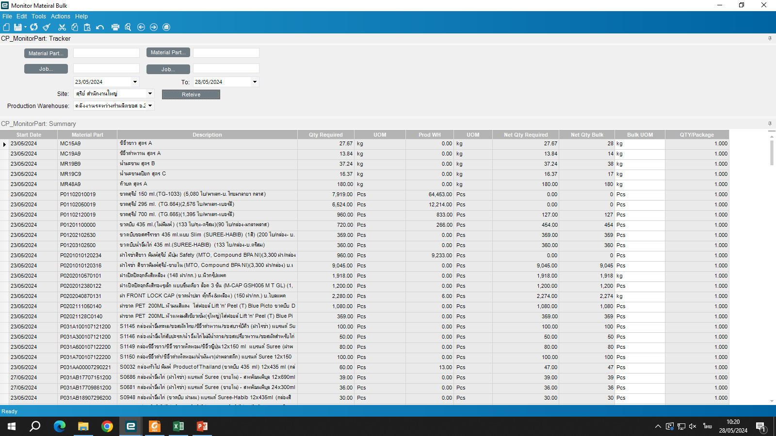
หน้าจอที่แสดงหลังจากกดเลือก
สิ่งที่ต้องการ
ที่มีอยู่
ต้องเบิก
***จะบอกทั้งหมดที่มีอยู่รวมทุกอาคาร

Slide 14
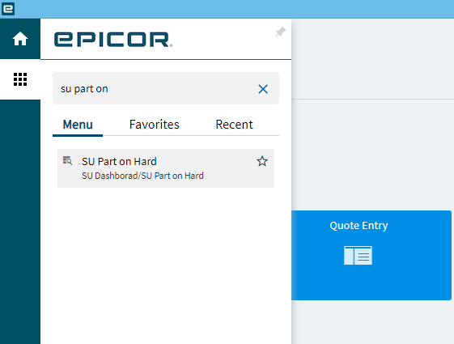
วิธีที่ 2
เลือกเมนู SU Part On Hard

Slide 15
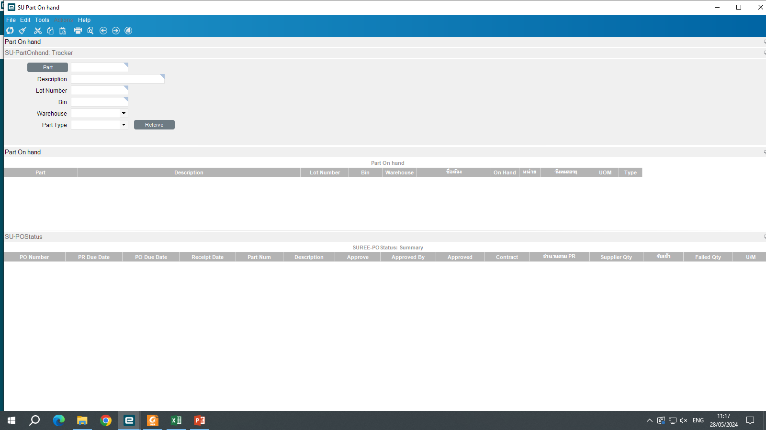
หน้าจอที่แสดงผล เมื่อเข้าเมนู SU Part On Hard

Slide 16
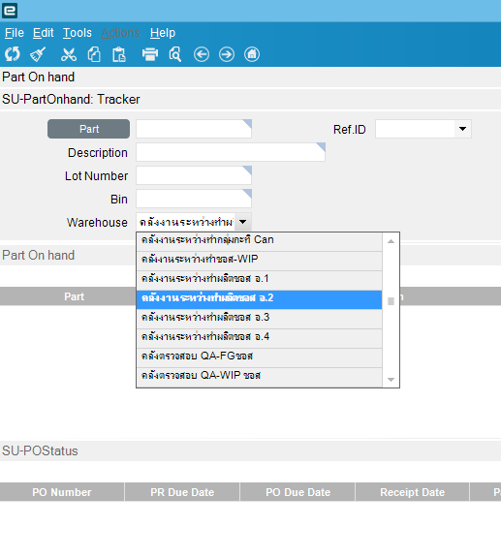
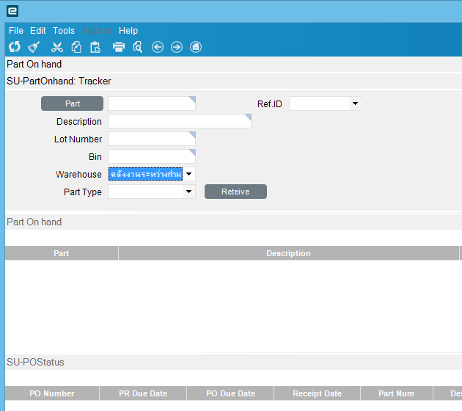
Stock ที่มีอยู่ในคลังที่เราเลือกทั้งหมด
กดเลือก Warehouse และกด Reteive

Slide 17
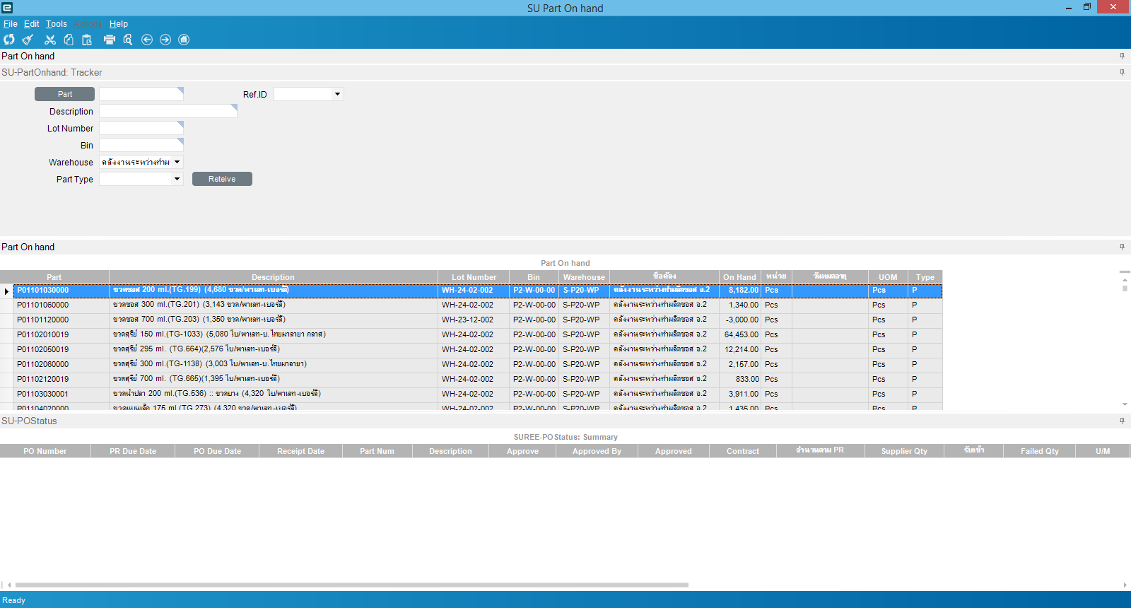
ข้อมูลจะขึ้นตามภาพ คลังที่เราเลือกดูมีรายการอะไรบ้าง และมียอดเท่าไหร่

Slide 18
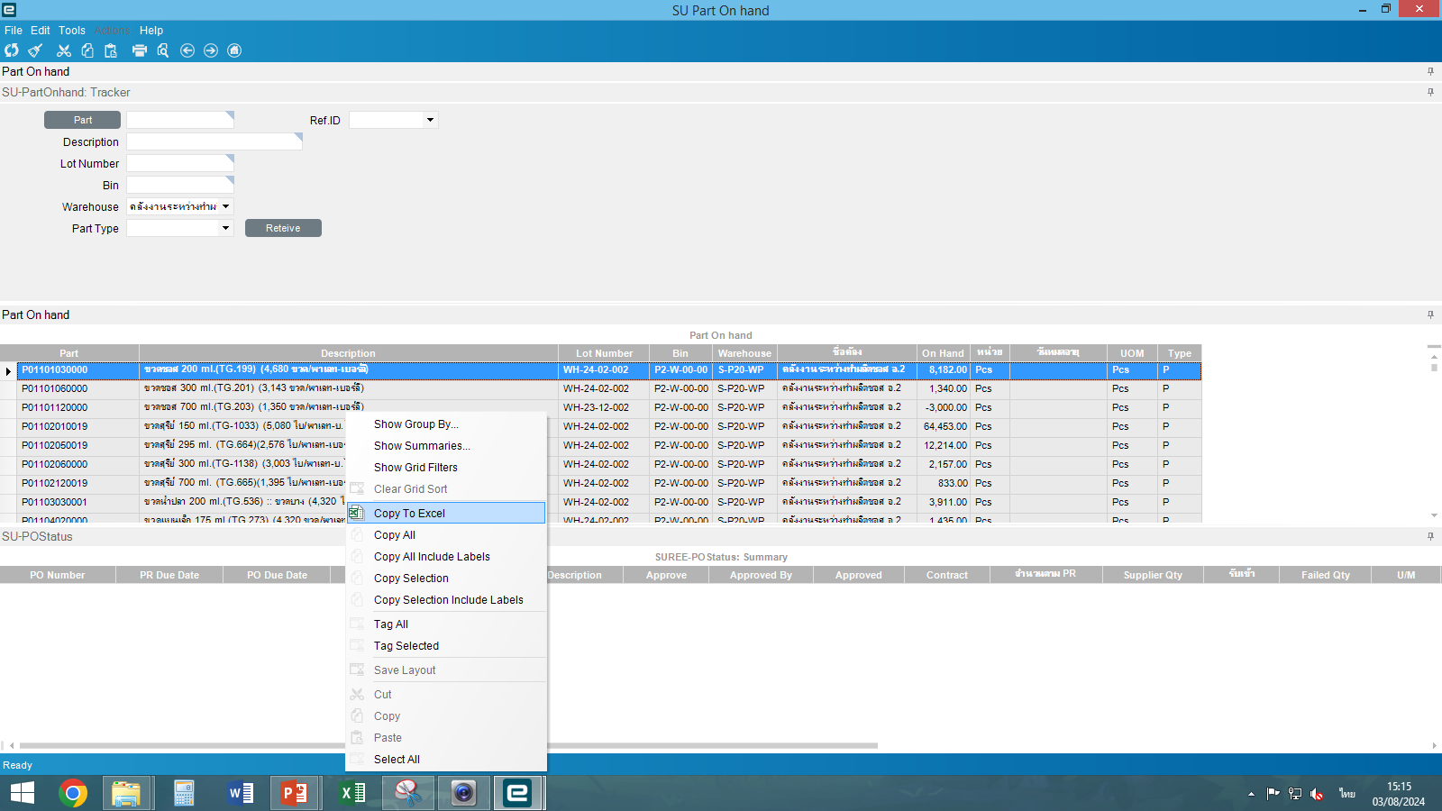
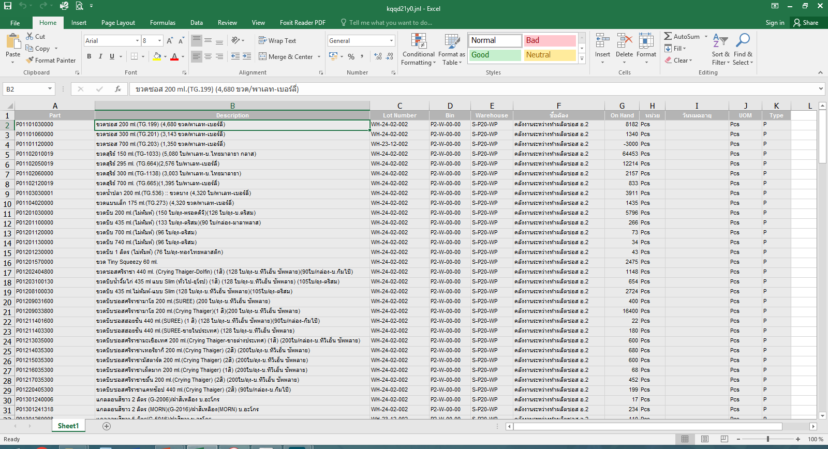
เราสามารถคลิกขวาที่โปรแกรมแล้วเลือก Copy To Excel ข้อมูล Stock ทั้งหมด ที่อยู่ใน WH เราจะแสดงใน Excel

Slide 19
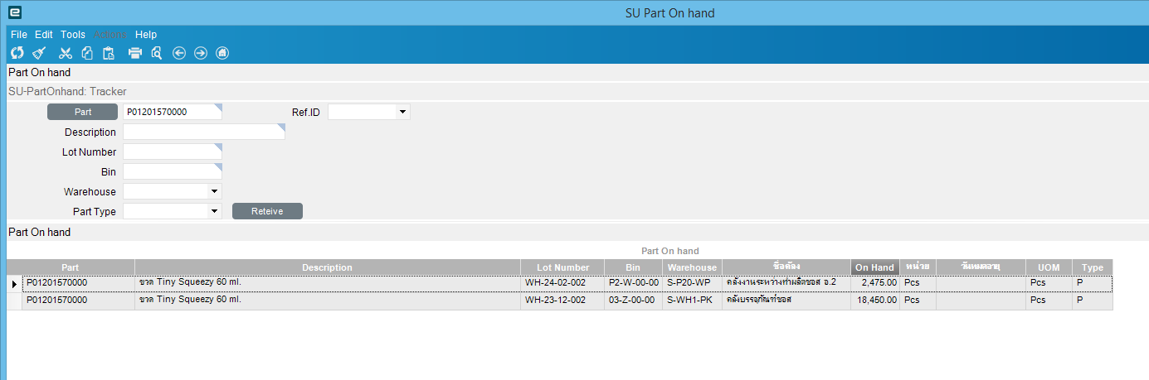
Stock ที่มีอยู่ในคลังที่เราและคลังอื่น
ใส่เลข Part และกด Reteive ข้อมูลจะแสดง ว่าpart ที่เราหาอยู่ มีอยู่ที่คลังไหนบ้าง

Slide 20
การเบิกวัตถุดิบ

Slide 21
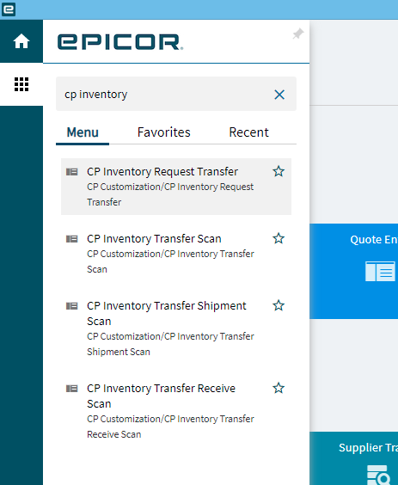
เลือกเมนู CP Inventory Request Transfer

Slide 22
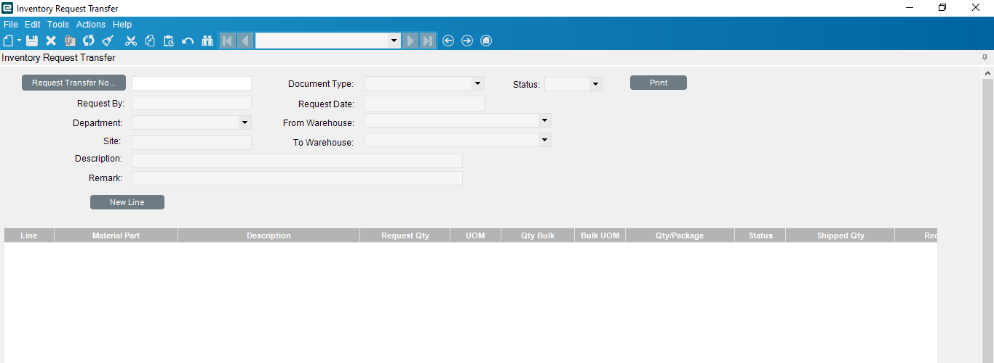
หน้าจอที่แสดงผล เมื่อเข้าเมนู CP Inventory Request Transfer

Slide 23
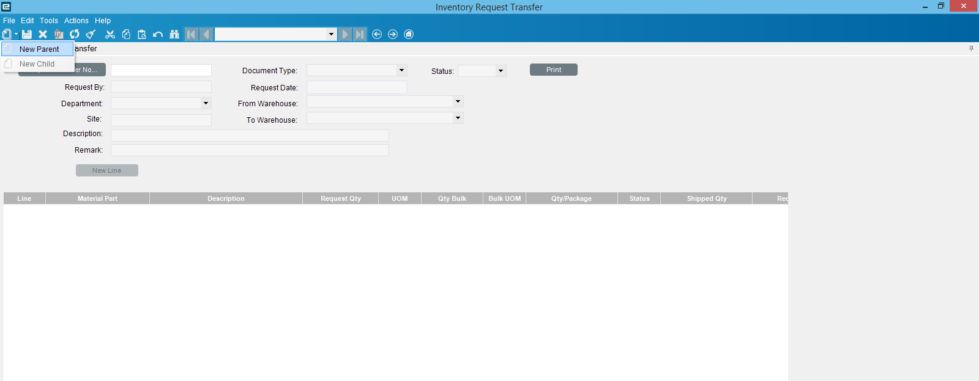
กด NEW เลือก New Parent

Slide 24
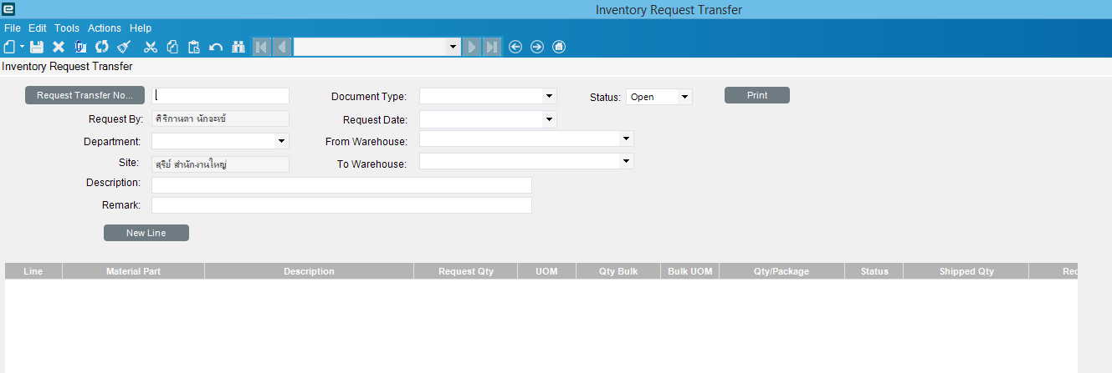
เมื่อเรากดเลือก New Parent ข้อมูลที่แสดงขึ้นมาจะเป็นตามกรอบ สีแดง

Slide 25
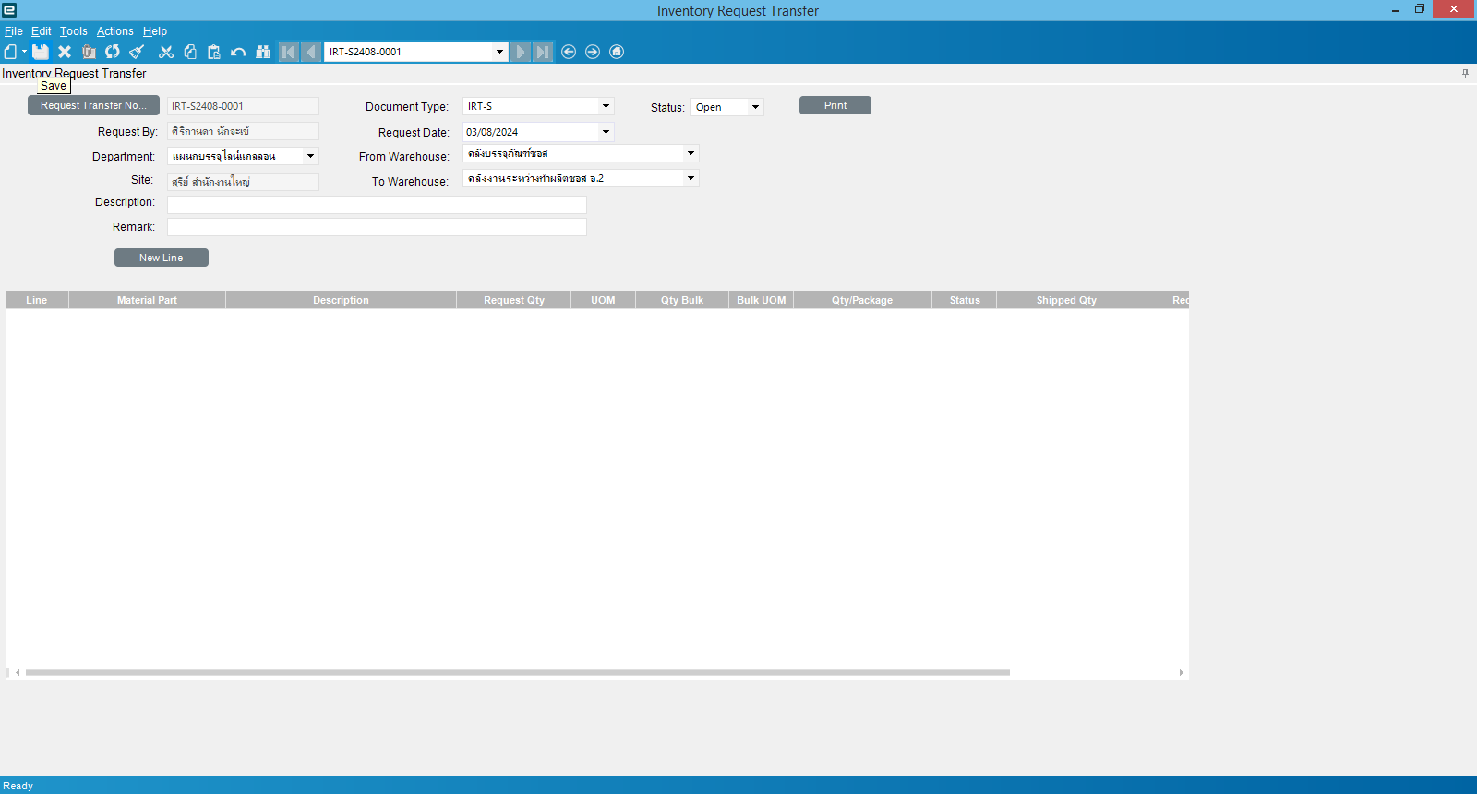
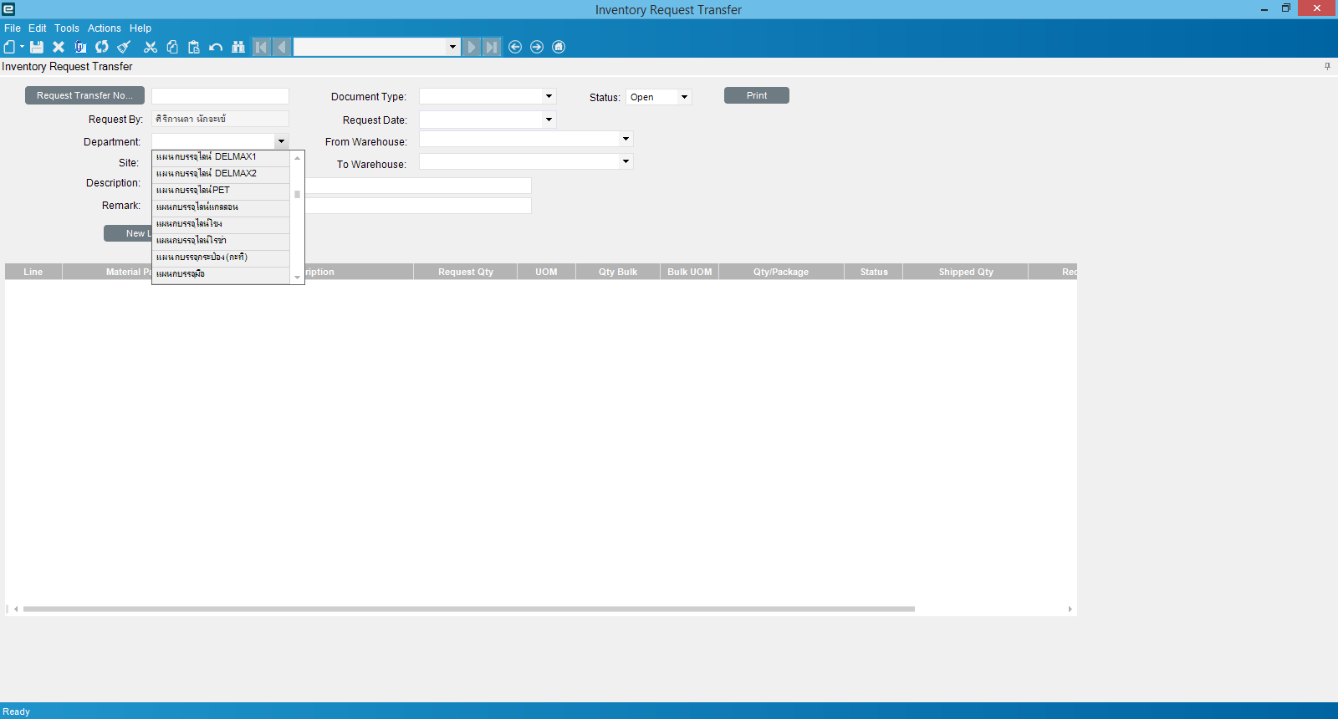
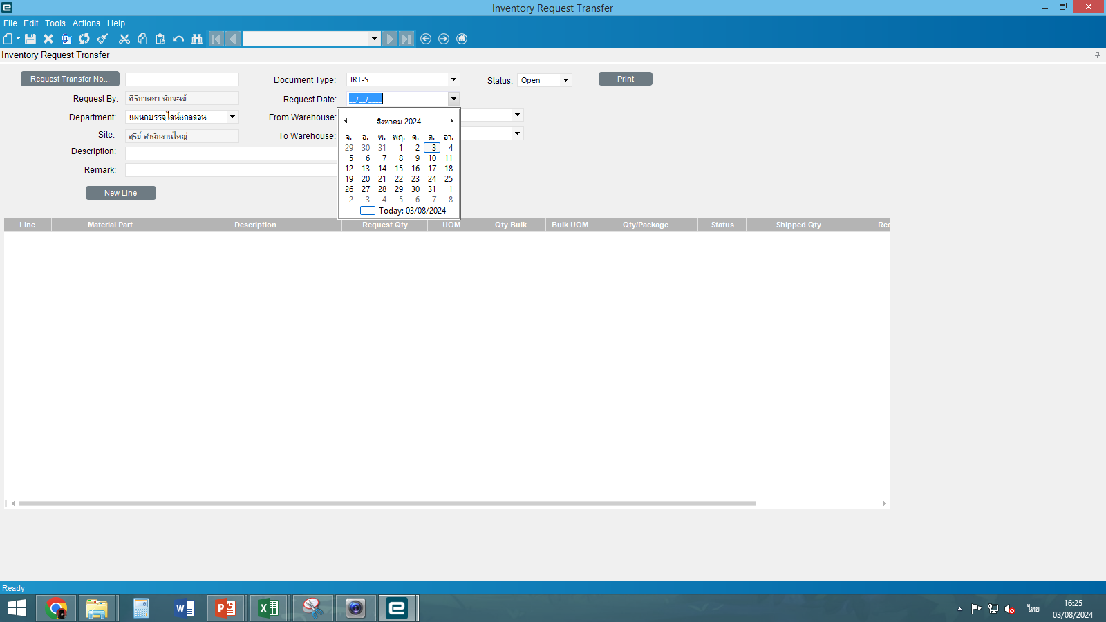
แผนก
วันที่

Slide 26
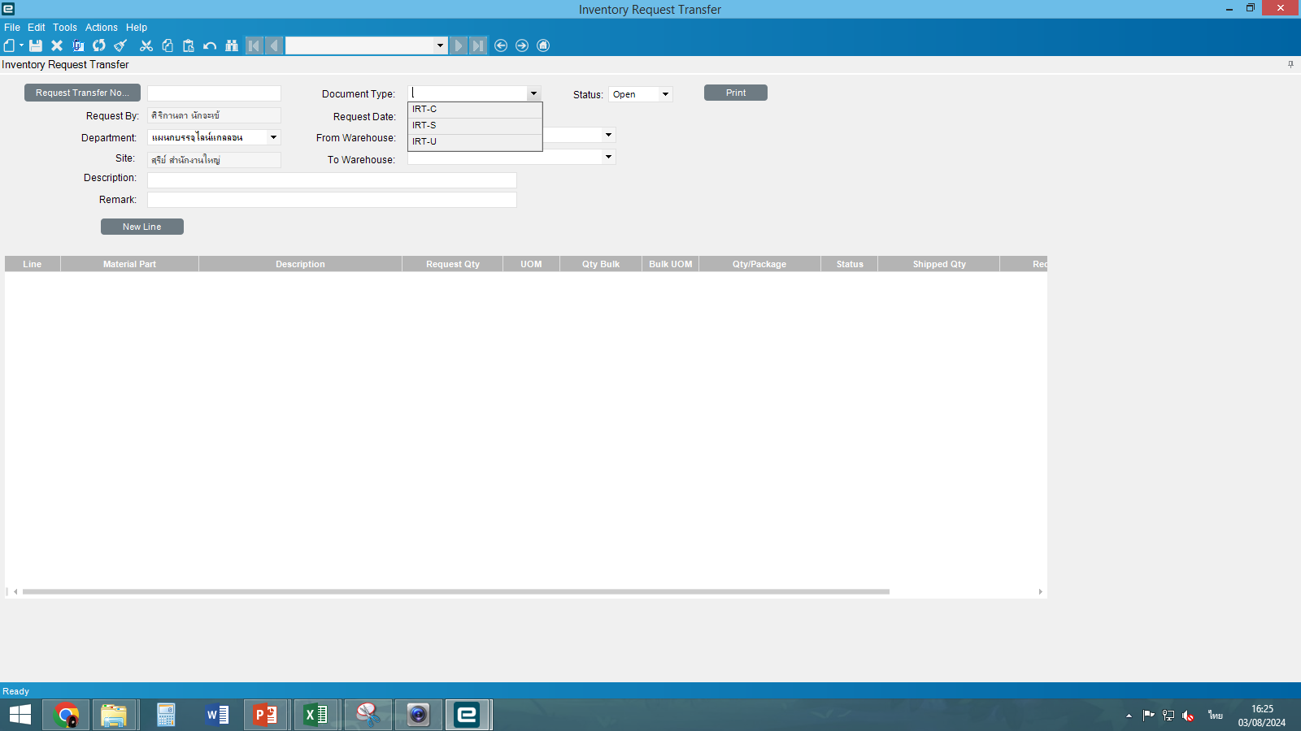
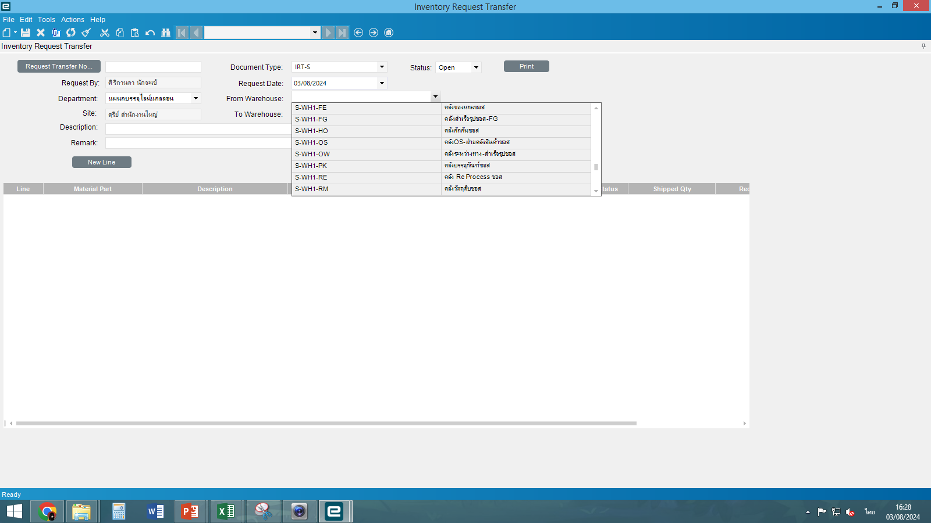
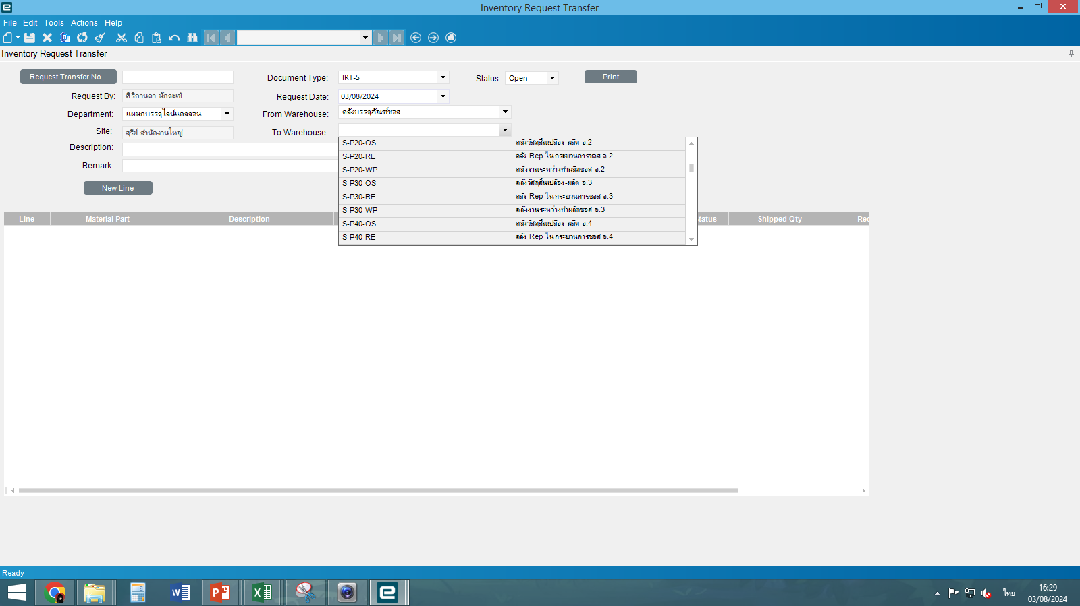
IRT-C = can
IRT-C = Sauce
IRT-C = UHT
S-WH1-PK คลังบรรจุภัณฑ์ซอส
S-WH1-RM คลังวัตถุดิบซอส
S-P10-WP คลังระหว่างทำผลิตซอส อ.1
S-P20-WP คลังระหว่างทำผลิตซอส อ.2
S-P30-WP คลังระหว่างทำผลิตซอส อ.3
S-P40-WP คลังระหว่างทำผลิตซอส อ.4

Slide 27

เมื่อคีย์ข้อมูลครบแล้ว ให้กด Save เพื่อให้เลขใบเบิกขึ้น

Slide 28
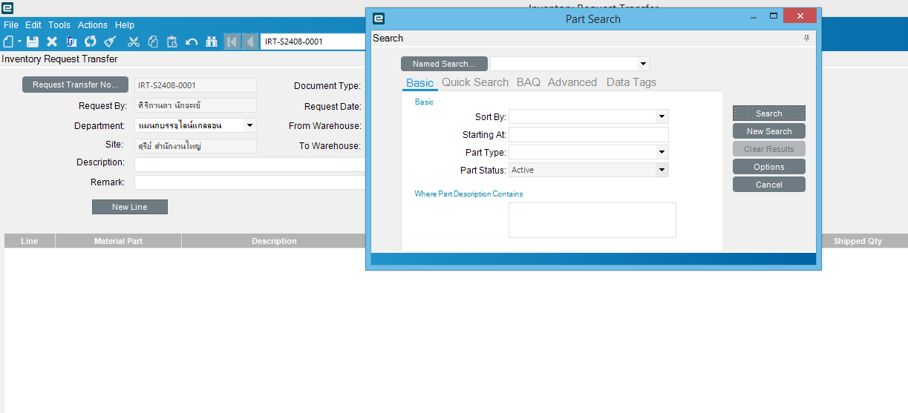
กด New Line เพื่อทำการคีย์เบิกของ

Slide 29
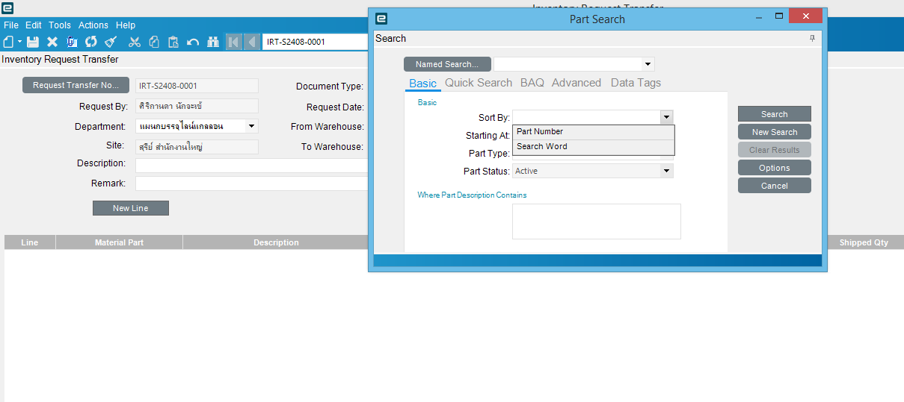

Slide 30


การSearch หาของที่จะเบิกทำได้ 2 วิธี คือ Part และ Word

Slide 31
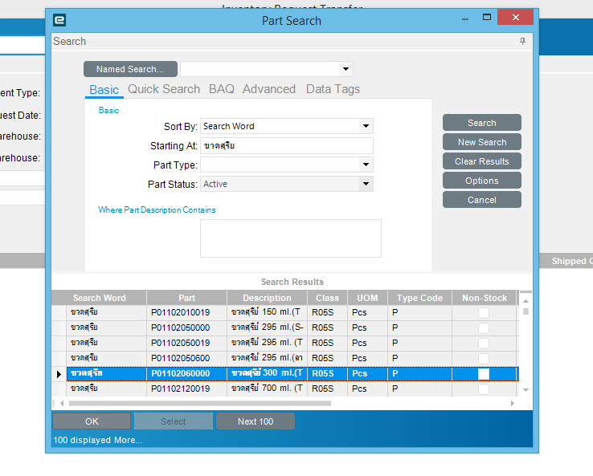
เลือกบรรจุภัณฑ์ ที่เราต้องการจะเบิก เสร็จแล้ว กด OK

Slide 32
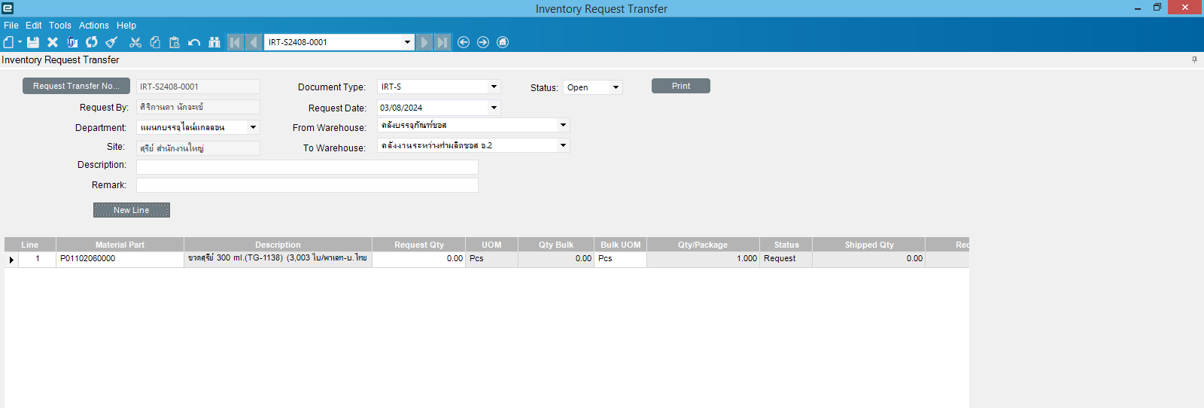
เมื่อกด OK ข้อมูลจะขึ้น ตามกรอบสีแดง เสร็จแล้วให้ใส่จำนวนที่ต้องการจะเบิก

Slide 33
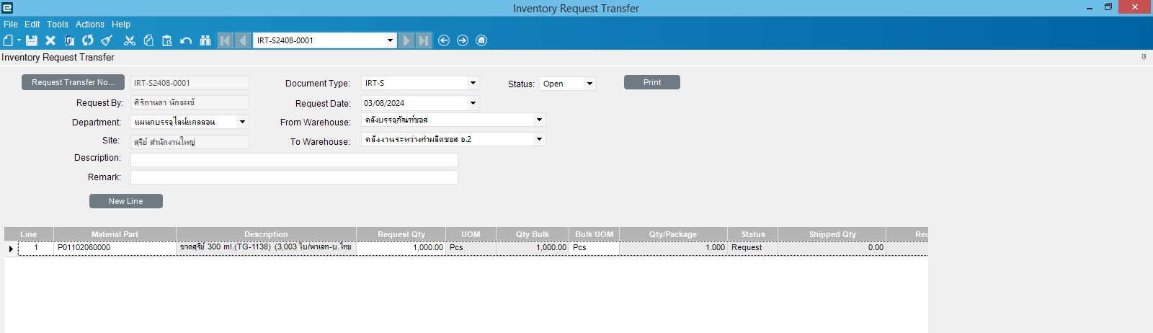
ถ้ามีเบิกหลายรายการ ให้ กด New Line

Slide 34
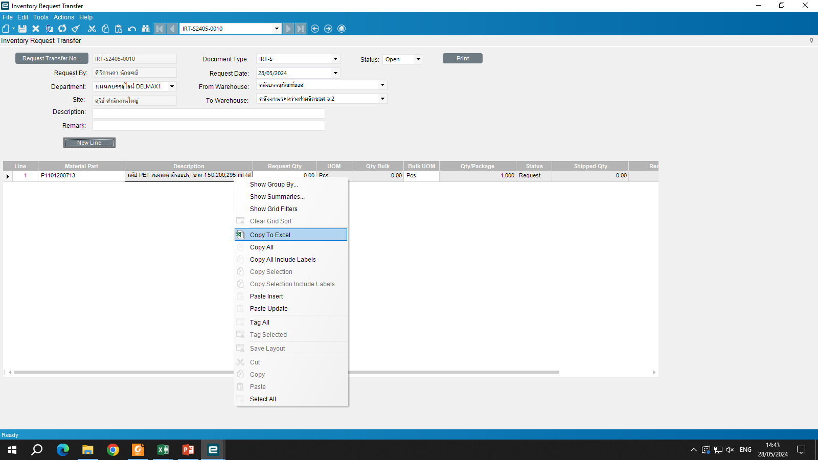
กรณีที่ต้องการเบิกหลายรายการโดยไม่ต้องเพิ่มที่ละรายการ ทำได้โดย คลิกขวาที่ รายการที่เราเบิก เลือก Copy To Excel

Slide 35
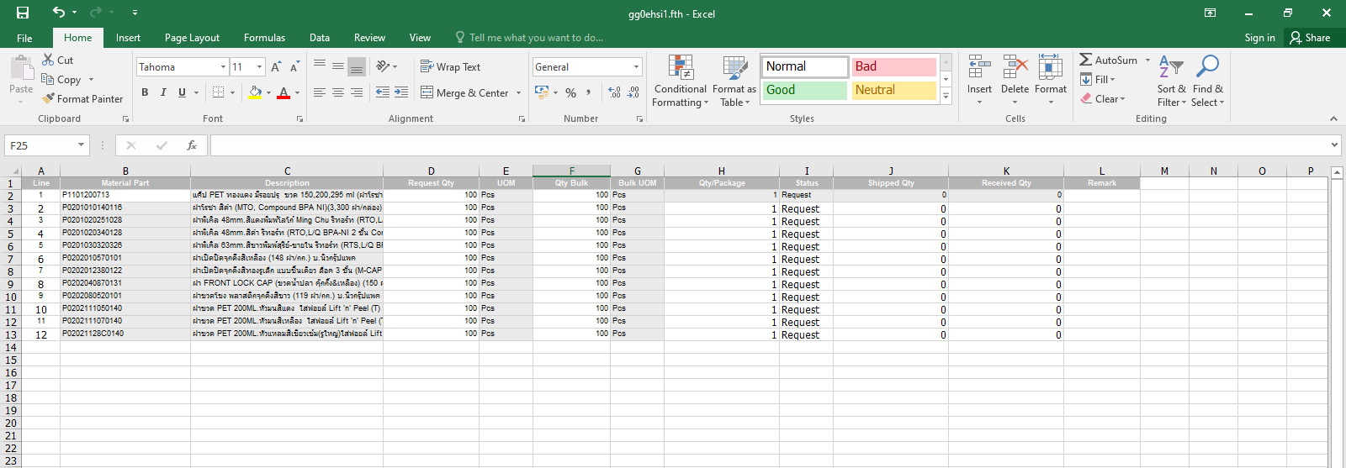
เมื่อเรา Copy To Excel ข้อมูลจะเด้งแสดงใน Excel ให้ทำการคีย์ข้อมูลที่เราต้องการจะเบิก คีย์part คีย์จำนวน

Slide 36
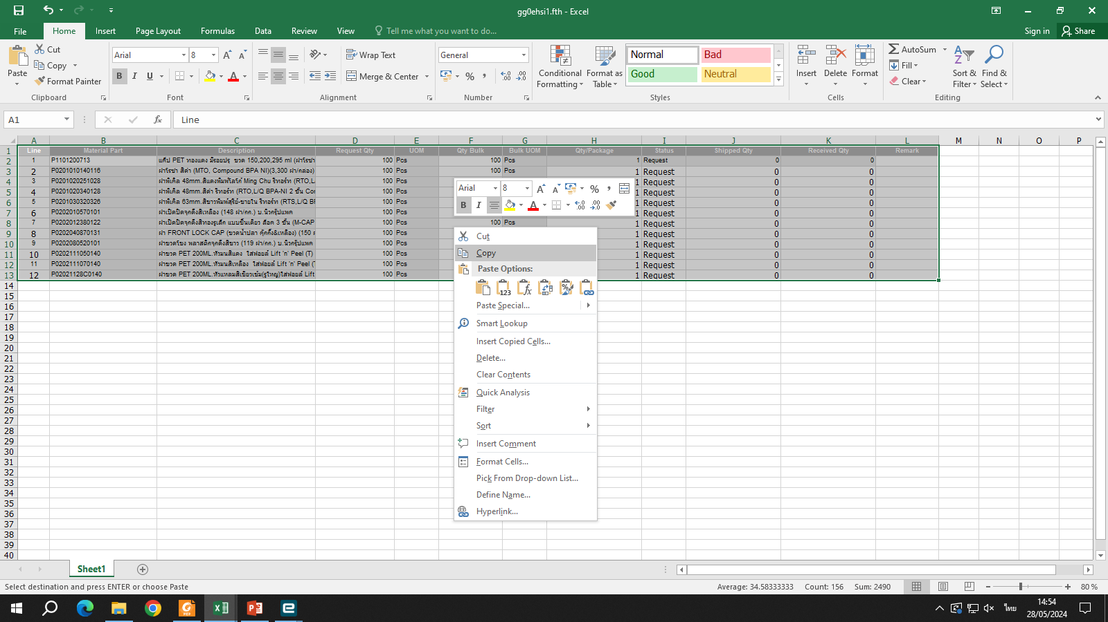
เมื่อทำการคีย์ข้อมูลครบแล้ว ให้คลุมข้อมูลทั้งหมด และคลิกขวา เลือก Copy

Slide 37
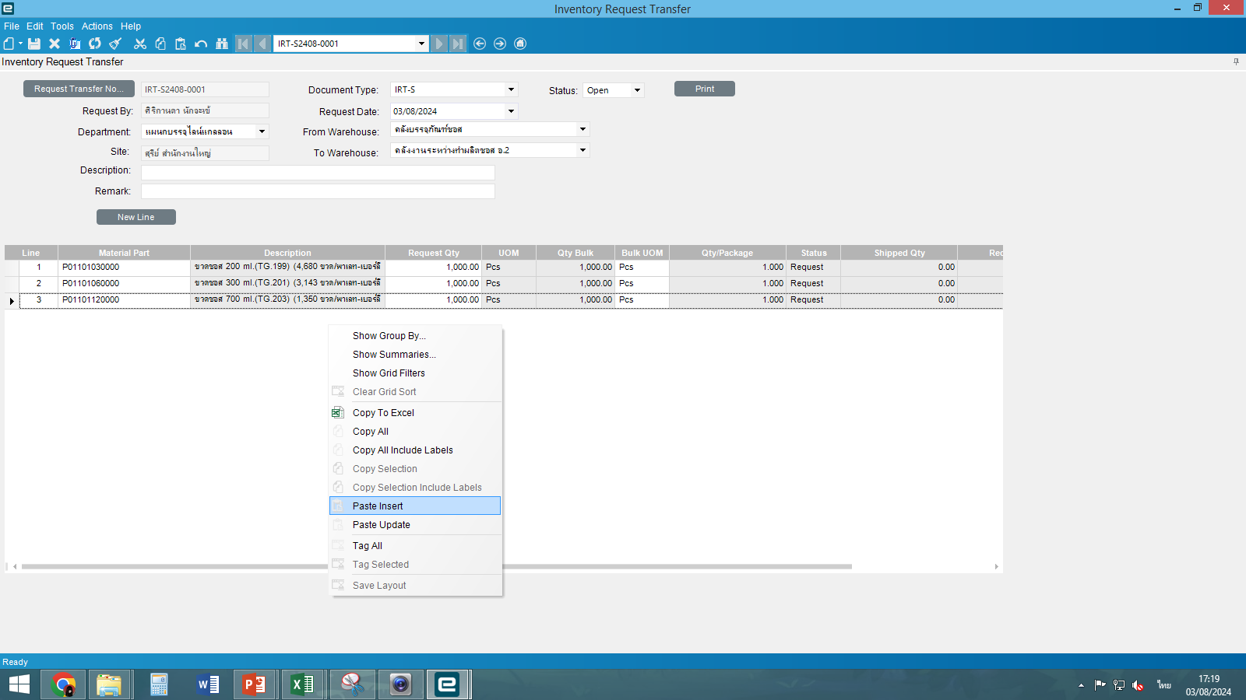

Slide 38
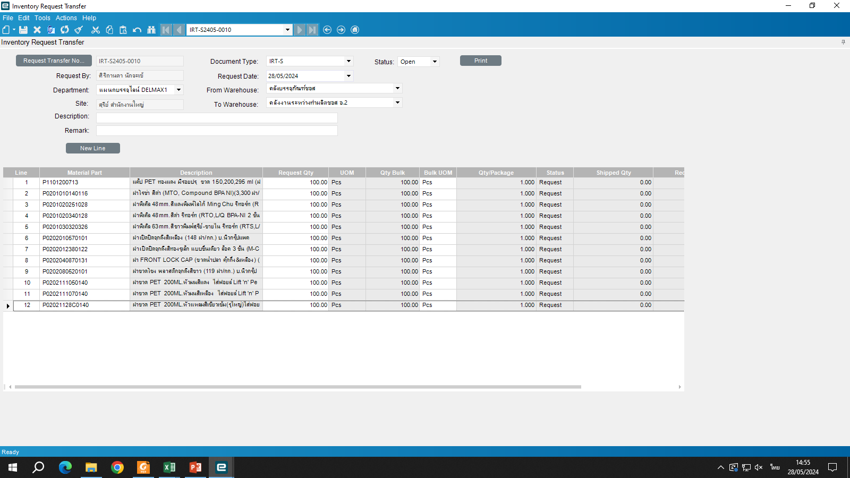

Slide 39
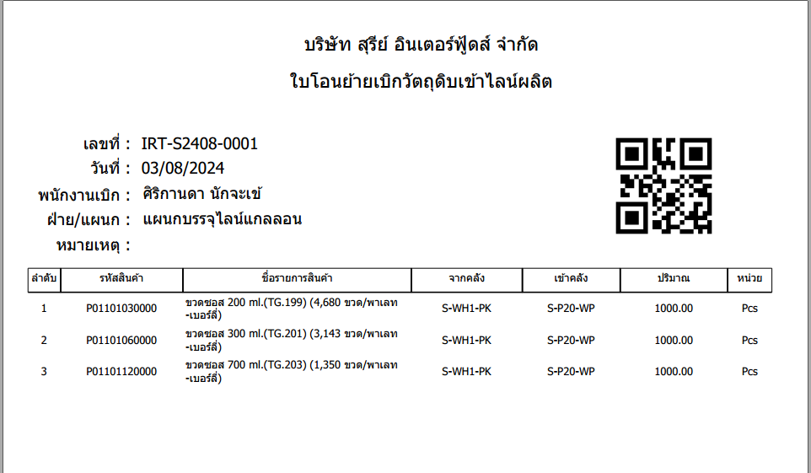

Slide 40
การคีย์เวลาทำงาน

Slide 41
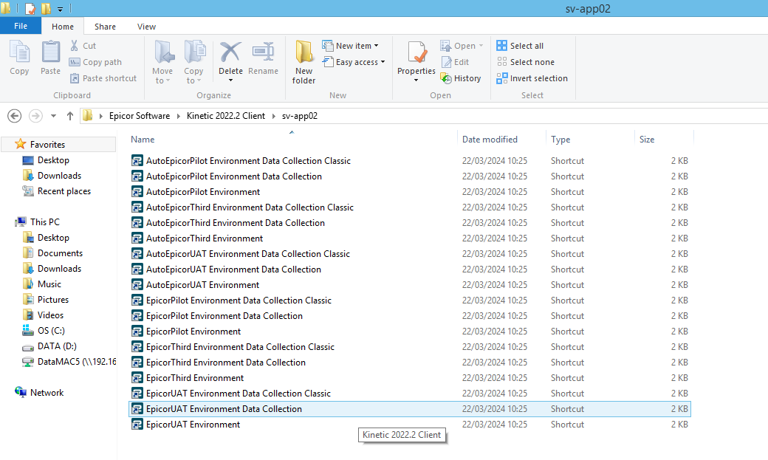

Slide 42
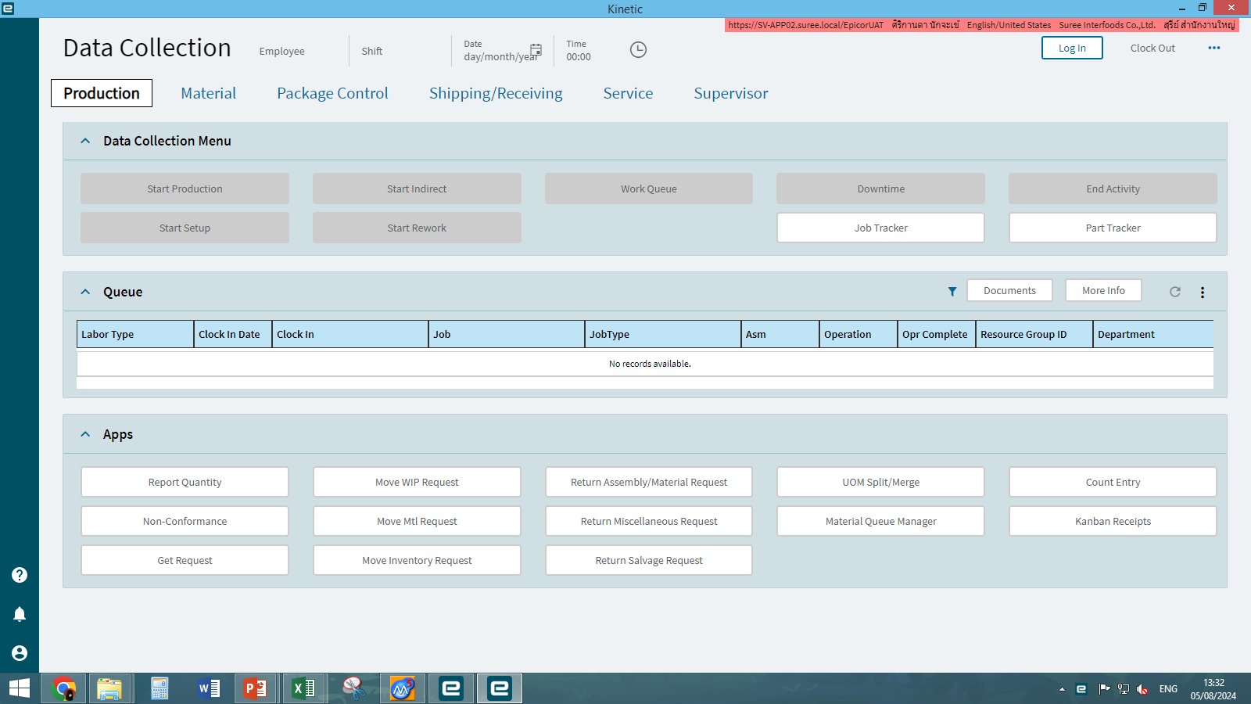

Slide 43
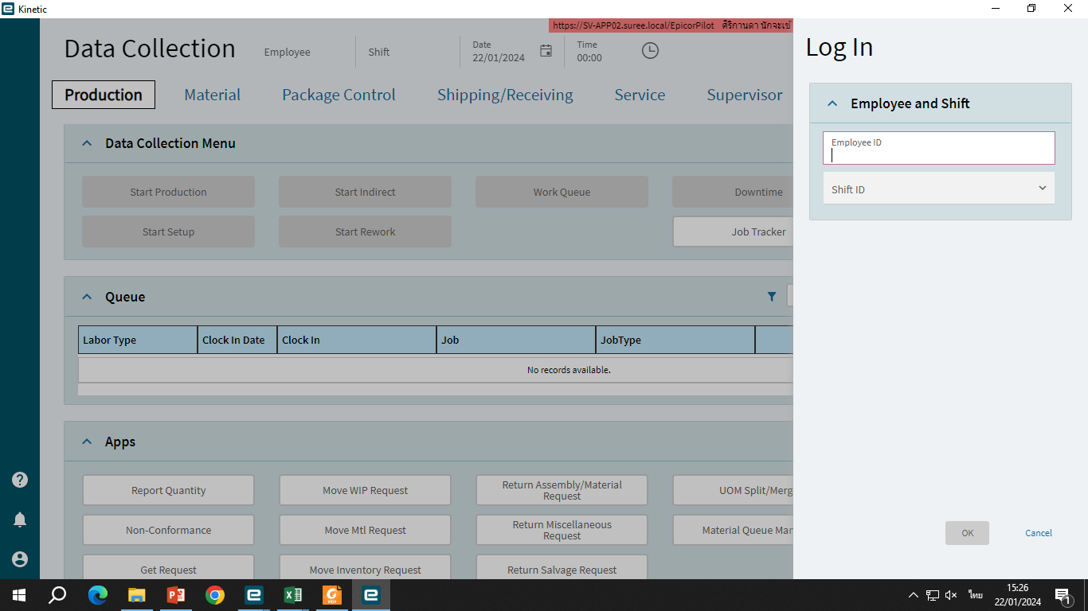

Slide 44
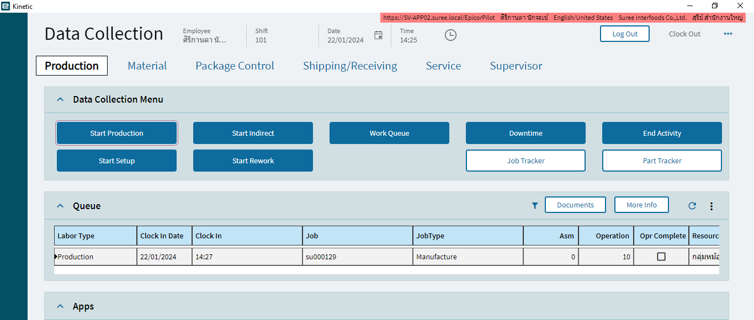
คลิกที่ Start Production

Slide 45
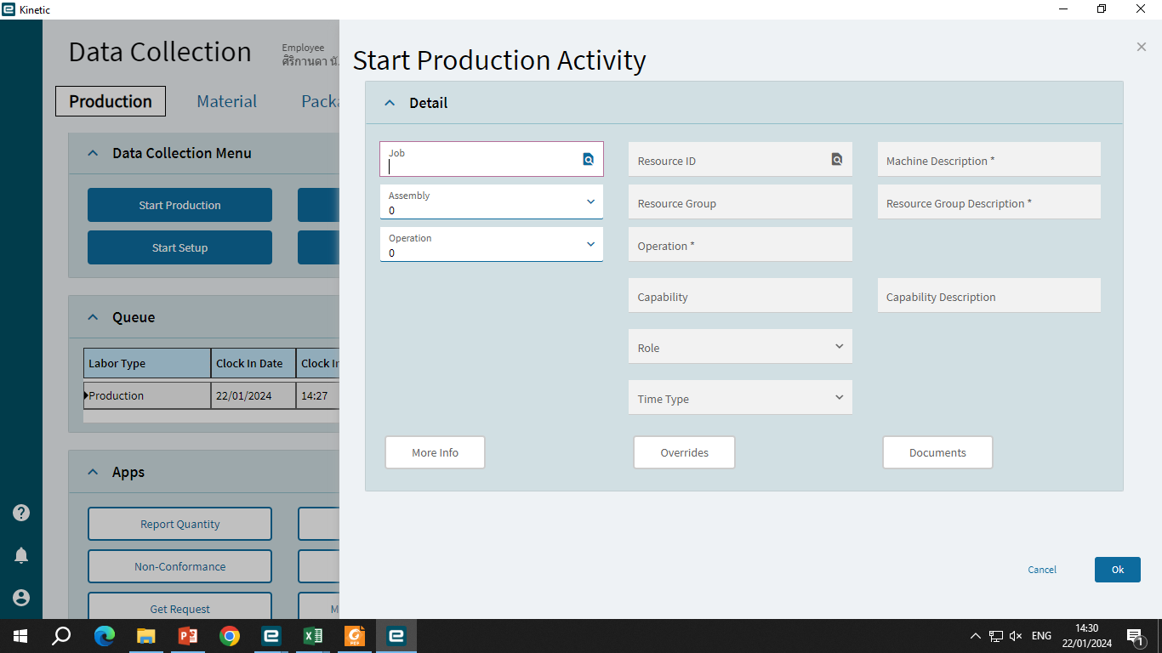

Slide 46
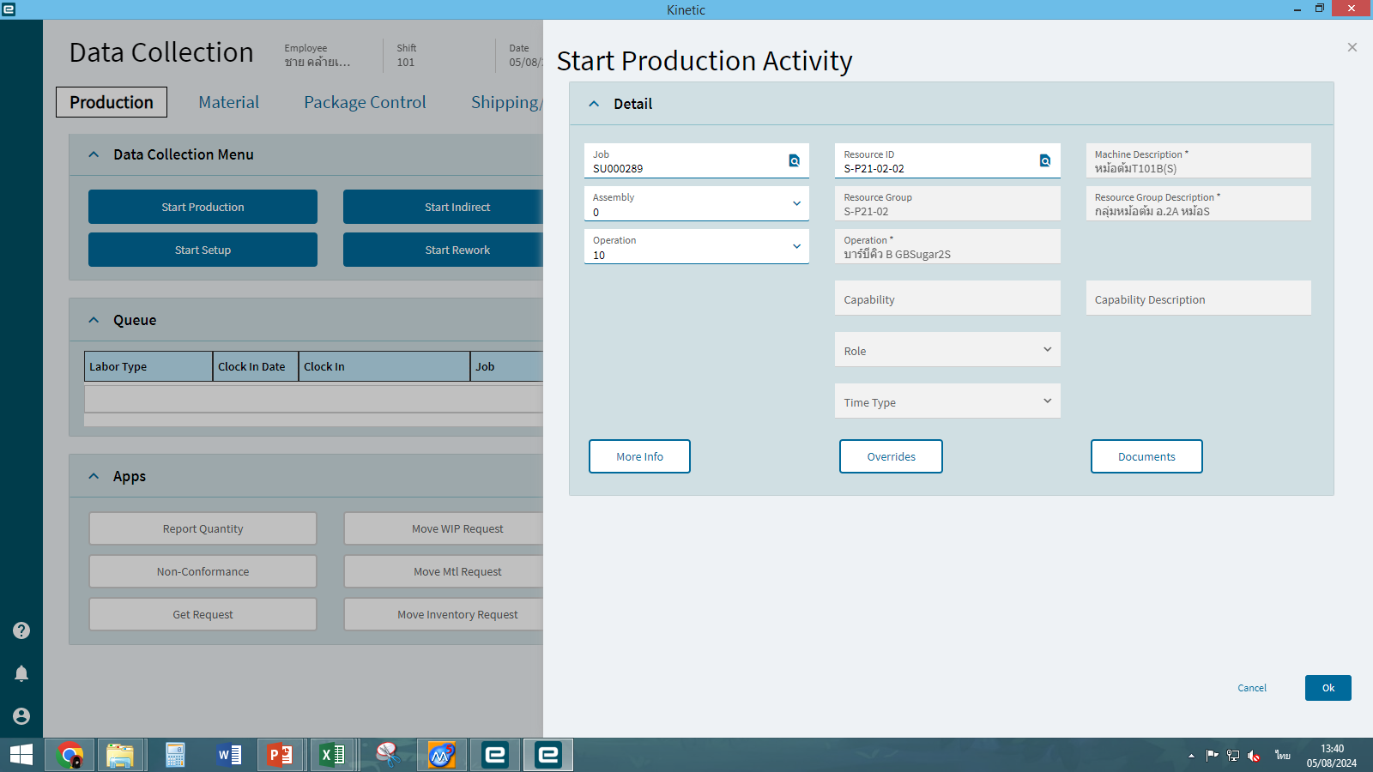
เมื่อคีย์ข้อมูลครบแล้ว ข้อมูลที่ผูกไว้จะแสดงตามกรอบสีเขียว จากนั้นกดOK

Slide 47
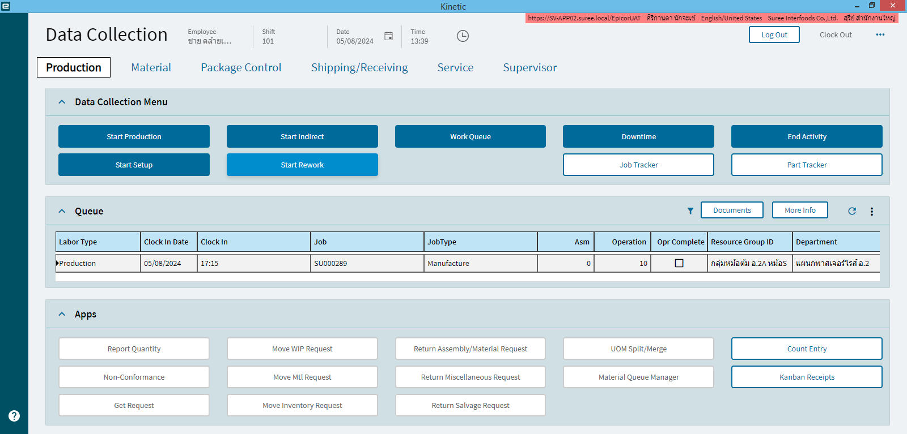
หลังจากที่เรากด OK ข้อมูลเราจะขึ้นตาม กรอบสีเขียว

Slide 48
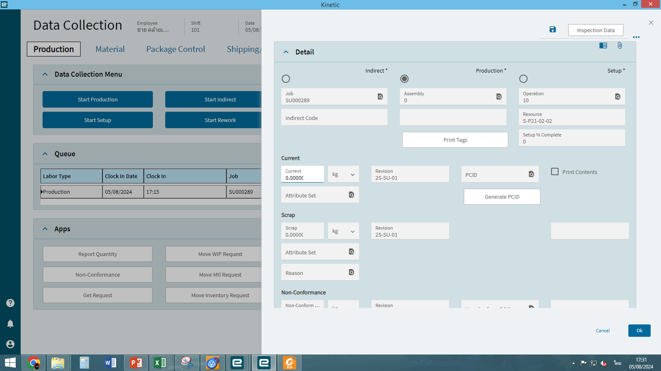

Slide 49
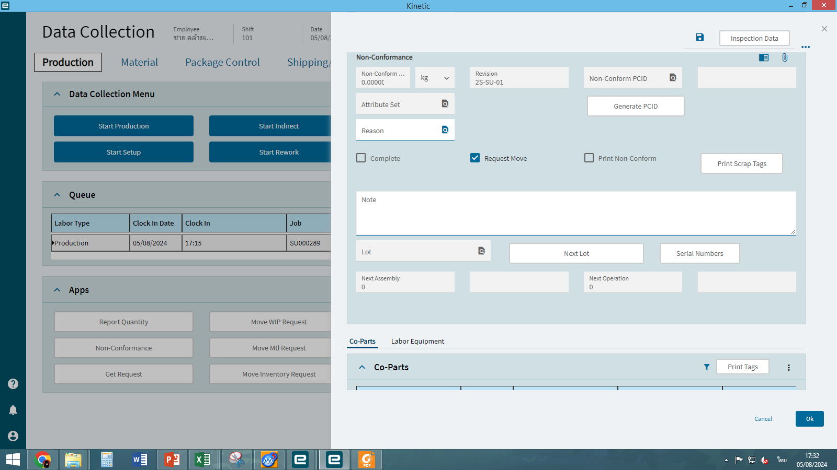

Slide 50


Slide 51


Slide 52


Slide 53

แบบที่ 2
เลือกเมนู Time And Expense Entry

Slide 54

หน้าจอที่แสดงผล เมื่อเข้าเมนู Time And Expense Entry
คีย์รหัสคนรายงานผล

Slide 55

คลิก New Time Detail

Slide 56

หน้าจอที่แสดงผล เมื่อคลิก New Time Detail

Slide 57

ใส่เลข Job แล้วกด Tab บนคีย์บอร์ด

Slide 58


คลิกเลือกตามกรอบสีแดง

Slide 59

เมื่อเลือกข้อมูลครบ ข้อมูลที่ผูกไว้จะเด้งขึ้นมาอัตโนมัติ

Slide 60

ใส่จำนวนงานที่เราทำได้

Slide 61

กด submit
คีย์เวลาทำงานของ Job เริ่มและเสร็จกี่โมง

Slide 62
กรณีที่ใช้การ DMT
พนักงานในไลน์การผลิตคีย์ข้อมูลลงในไฟล์ Excel ตามตารางด้านล่าง
Company | EmployeeNum | ClockInDate | PayrollDate | LaborHedSeq | LaborDtl#LaborDtlSeq | ClockInTime | ClockOutTime | LaborDtl#JobNum | LaborDtl#OprSeq | LaborDtl#LaborHrs | LaborDtl#BurdenHrs | LaborDtl#LaborQty | LaborDtl#ScrapQty | LaborDtl#ScrapReasonCode | LaborDtl#ResourceGrpID | LaborDtl#ResourceID | LaborDtl#Complete | LaborDtl#OpComplete | Submit
SUREE | P2206447 | 01/09/2025 | 01/09/2025 |  |  | 8.75 | 9.25 | SU039183 | 10 | 0.5 | 0.5 | 55 |  |  | S-P22-03 | S-P22-03-02 |  | TRUE | TRUE
SUREE | P2205874 | 01/09/2025 | 01/09/2025 |  |  | 8.75 | 9.25 | SU039183 | 10 | 0.5 | 0 | 0 |  |  | S-P22-03 | S-P22-03-02 |  | TRUE | TRUE
SUREE | P2207072 | 01/09/2025 | 01/09/2025 |  |  | 8.75 | 9.25 | SU039183 | 10 | 0.5 | 0 | 0 |  |  | S-P22-03 | S-P22-03-02 |  | TRUE | TRUE
SUREE | P2207983 | 01/09/2025 | 01/09/2025 |  |  | 8.75 | 9.25 | SU039183 | 10 | 0.5 | 0 | 0 |  |  | S-P22-03 | S-P22-03-02 |  | TRUE | TRUE
SUREE | P2208375 | 01/09/2025 | 01/09/2025 |  |  | 8.75 | 9.25 | SU039183 | 10 | 0.5 | 0 | 0 |  |  | S-P22-03 | S-P22-03-02 |  | TRUE | TRUE
SUREE | P2208602 | 01/09/2025 | 01/09/2025 |  |  | 8.75 | 9.25 | SU039183 | 10 | 0.5 | 0 | 0 |  |  | S-P22-03 | S-P22-03-02 |  | TRUE | TRUE
SUREE | P2290764 | 01/09/2025 | 01/09/2025 |  |  | 8.75 | 9.25 | SU039183 | 10 | 0.5 | 0 | 0 |  |  | S-P22-03 | S-P22-03-02 |  | TRUE | TRUE
SUREE | P2291035 | 01/09/2025 | 01/09/2025 |  |  | 8.75 | 9.25 | SU039183 | 10 | 0.5 | 0 | 0 |  |  | S-P22-03 | S-P22-03-02 |  | TRUE | TRUE
SUREE | P2291036 | 01/09/2025 | 01/09/2025 |  |  | 8.75 | 9.25 | SU039183 | 10 | 0.5 | 0 | 0 |  |  | S-P22-03 | S-P22-03-02 |  | TRUE | TRUE
SUREE | P2291042 | 01/09/2025 | 01/09/2025 |  |  | 8.75 | 9.25 | SU039183 | 10 | 0.5 | 0 | 0 |  |  | S-P22-03 | S-P22-03-02 |  | TRUE | TRUE
SUREE | P2291051 | 01/09/2025 | 01/09/2025 |  |  | 8.75 | 9.25 | SU039183 | 10 | 0.5 | 0 | 0 |  |  | S-P22-03 | S-P22-03-02 |  | TRUE | TRUE
SUREE | P2291055 | 01/09/2025 | 01/09/2025 |  |  | 8.75 | 9.25 | SU039183 | 10 | 0.5 | 0 | 0 |  |  | S-P22-03 | S-P22-03-02 |  | TRUE | TRUE
SUREE | P2208757 | 01/09/2025 | 01/09/2025 |  |  | 8.75 | 9.25 | SU039183 | 10 | 0.5 | 0 | 0 |  |  | S-P22-03 | S-P22-03-02 |  | TRUE | TRUE
SUREE | P2291100 | 01/09/2025 | 01/09/2025 |  |  | 8.75 | 9.25 | SU039183 | 10 | 0.5 | 0 | 0 |  |  | S-P22-03 | S-P22-03-02 |  | TRUE | TRUE
SUREE | P2291165 | 01/09/2025 | 01/09/2025 |  |  | 8.75 | 9.25 | SU039183 | 10 | 0.5 | 0 | 0 |  |  | S-P22-03 | S-P22-03-02 |  | TRUE | TRUE
SUREE | P2291102 | 01/09/2025 | 01/09/2025 |  |  | 8.75 | 9.25 | SU039183 | 10 | 0.5 | 0 | 0 |  |  | S-P22-03 | S-P22-03-02 |  | TRUE | TRUE
SUREE | P2209830 | 01/09/2025 | 01/09/2025 |  |  | 8.75 | 9.25 | SU039183 | 10 | 0.5 | 0 | 0 |  |  | S-P22-03 | S-P22-03-02 |  | TRUE | TRUE
SUREE | P2291216 | 01/09/2025 | 01/09/2025 |  |  | 8.75 | 9.25 | SU039183 | 10 | 0.5 | 0 | 0 |  |  | S-P22-03 | S-P22-03-02 |  | TRUE | TRUE
SUREE | P2205984 | 01/09/2025 | 01/09/2025 |  |  | 8.75 | 9.25 | SU039183 | 10 | 0.5 | 0 | 0 |  |  | S-P22-03 | S-P22-03-02 |  | TRUE | TRUE
SUREE | P2203112 | 01/09/2025 | 01/09/2025 |  |  | 8.75 | 9.25 | SU039183 | 10 | 0.5 | 0 | 0 |  |  | S-P22-03 | S-P22-03-02 |  | TRUE | TRUE

Slide 63
รันเลขLaborHed พร้อมทั้งตรวจความถูกต้อง
Company | EmployeeNum | ClockInDate | PayrollDate | LaborHedSeq | LaborDtl#LaborDtlSeq | ClockInTime | ClockOutTime | LaborDtl#JobNum | LaborDtl#OprSeq | LaborDtl#LaborHrs | LaborDtl#BurdenHrs | LaborDtl#LaborQty | LaborDtl#ScrapQty | LaborDtl#ScrapReasonCode | LaborDtl#ResourceGrpID | LaborDtl#ResourceID | LaborDtl#Complete | LaborDtl#OpComplete | Submit
SUREE | P2206447 | 01/09/2025 | 01/09/2025 | 586481 | 586481 | 8.75 | 9.25 | SU039183 | 10 | 0.5 | 0.5 | 55 |  |  | S-P22-03 | S-P22-03-02 |  | TRUE | TRUE
SUREE | P2205874 | 01/09/2025 | 01/09/2025 | 586482 | 586482 | 8.75 | 9.25 | SU039183 | 10 | 0.5 | 0 | 0 |  |  | S-P22-03 | S-P22-03-02 |  | TRUE | TRUE
SUREE | P2207072 | 01/09/2025 | 01/09/2025 | 586483 | 586483 | 8.75 | 9.25 | SU039183 | 10 | 0.5 | 0 | 0 |  |  | S-P22-03 | S-P22-03-02 |  | TRUE | TRUE
SUREE | P2207983 | 01/09/2025 | 01/09/2025 | 586484 | 586484 | 8.75 | 9.25 | SU039183 | 10 | 0.5 | 0 | 0 |  |  | S-P22-03 | S-P22-03-02 |  | TRUE | TRUE
SUREE | P2208375 | 01/09/2025 | 01/09/2025 | 586485 | 586485 | 8.75 | 9.25 | SU039183 | 10 | 0.5 | 0 | 0 |  |  | S-P22-03 | S-P22-03-02 |  | TRUE | TRUE
SUREE | P2208602 | 01/09/2025 | 01/09/2025 | 586486 | 586486 | 8.75 | 9.25 | SU039183 | 10 | 0.5 | 0 | 0 |  |  | S-P22-03 | S-P22-03-02 |  | TRUE | TRUE
SUREE | P2290764 | 01/09/2025 | 01/09/2025 | 586487 | 586487 | 8.75 | 9.25 | SU039183 | 10 | 0.5 | 0 | 0 |  |  | S-P22-03 | S-P22-03-02 |  | TRUE | TRUE
SUREE | P2291035 | 01/09/2025 | 01/09/2025 | 586488 | 586488 | 8.75 | 9.25 | SU039183 | 10 | 0.5 | 0 | 0 |  |  | S-P22-03 | S-P22-03-02 |  | TRUE | TRUE
SUREE | P2291036 | 01/09/2025 | 01/09/2025 | 586489 | 586489 | 8.75 | 9.25 | SU039183 | 10 | 0.5 | 0 | 0 |  |  | S-P22-03 | S-P22-03-02 |  | TRUE | TRUE
SUREE | P2291042 | 01/09/2025 | 01/09/2025 | 586490 | 586490 | 8.75 | 9.25 | SU039183 | 10 | 0.5 | 0 | 0 |  |  | S-P22-03 | S-P22-03-02 |  | TRUE | TRUE
SUREE | P2291051 | 01/09/2025 | 01/09/2025 | 586491 | 586491 | 8.75 | 9.25 | SU039183 | 10 | 0.5 | 0 | 0 |  |  | S-P22-03 | S-P22-03-02 |  | TRUE | TRUE
SUREE | P2291055 | 01/09/2025 | 01/09/2025 | 586492 | 586492 | 8.75 | 9.25 | SU039183 | 10 | 0.5 | 0 | 0 |  |  | S-P22-03 | S-P22-03-02 |  | TRUE | TRUE
SUREE | P2208757 | 01/09/2025 | 01/09/2025 | 586493 | 586493 | 8.75 | 9.25 | SU039183 | 10 | 0.5 | 0 | 0 |  |  | S-P22-03 | S-P22-03-02 |  | TRUE | TRUE
SUREE | P2291100 | 01/09/2025 | 01/09/2025 | 586494 | 586494 | 8.75 | 9.25 | SU039183 | 10 | 0.5 | 0 | 0 |  |  | S-P22-03 | S-P22-03-02 |  | TRUE | TRUE
SUREE | P2291165 | 01/09/2025 | 01/09/2025 | 586495 | 586495 | 8.75 | 9.25 | SU039183 | 10 | 0.5 | 0 | 0 |  |  | S-P22-03 | S-P22-03-02 |  | TRUE | TRUE
SUREE | P2291102 | 01/09/2025 | 01/09/2025 | 586496 | 586496 | 8.75 | 9.25 | SU039183 | 10 | 0.5 | 0 | 0 |  |  | S-P22-03 | S-P22-03-02 |  | TRUE | TRUE
SUREE | P2209830 | 01/09/2025 | 01/09/2025 | 586497 | 586497 | 8.75 | 9.25 | SU039183 | 10 | 0.5 | 0 | 0 |  |  | S-P22-03 | S-P22-03-02 |  | TRUE | TRUE
SUREE | P2291216 | 01/09/2025 | 01/09/2025 | 586498 | 586498 | 8.75 | 9.25 | SU039183 | 10 | 0.5 | 0 | 0 |  |  | S-P22-03 | S-P22-03-02 |  | TRUE | TRUE
SUREE | P2205984 | 01/09/2025 | 01/09/2025 | 586499 | 586499 | 8.75 | 9.25 | SU039183 | 10 | 0.5 | 0 | 0 |  |  | S-P22-03 | S-P22-03-02 |  | TRUE | TRUE
SUREE | P2203112 | 01/09/2025 | 01/09/2025 | 586500 | 586500 | 8.75 | 9.25 | SU039183 | 10 | 0.5 | 0 | 0 |  |  | S-P22-03 | S-P22-03-02 |  | TRUE | TRUE

Slide 64


Slide 65


Slide 66


Slide 67


Slide 68


Slide 69


Slide 70


Slide 71


Slide 72


Slide 73


Slide 74
การตัด Stock

Slide 75

เลือกเมนู Issue Material

Slide 76

หน้าจอที่แสดงผล เมื่อเข้าเมนู เลือกเมนู Issue Material

Slide 77


คีย์เลข Job
เสร็จแล้วกด Tab

Slide 78

เลือกรายการที่เราต้องการตัดสต๊อก

Slide 79


เมื่อเรากดเลือก เพื่อตัดสต๊อก ข้อมูลจะขึ้นมาให้ ว่าต้องทำการตัดเท่าไหร่

Slide 80

ใส่จำนวนที่ตัด เลือก WH , BIN และใส่Lot Number
ทำการตัดสต๊อก ให้ครบตามจำนวน Bom ที่ผูกไว้ ดูตามในสั่งผลิตที่เราเขียนข้อมูล
กด OK

Slide 81



Slide 82


Slide 83


Slide 84


Slide 85


Actions ปริ้น

Slide 86



เลือกรูปแบบของ Report
กด preview

Slide 87

*****กรณีที่เป็นสาร RD จะลงเป็นpremix ซึ่งฝ่ายผลิตจะไม่รู้น้ำหนัก ให้ตัดตามข้อมูลที่ RD ลงไปให้

Slide 88
กรณีที่ Mat ไม่ตรงกับ Bom

Slide 89
การเติมของ Re

Slide 90


Slide 91


Slide 92



Slide 93


Slide 94



Slide 95



Slide 96



Slide 97


Slide 98
กรณีของ Re ที่เบิกจากคลัง WIP

Slide 99


Slide 100


Slide 101


Slide 102



Slide 103



Slide 104



Slide 105



Slide 106


Slide 107


Slide 108



Slide 109


Slide 110


Slide 111



Slide 112


Slide 113


Slide 114


Slide 115


Slide 116


Slide 117



Slide 118


Slide 119


Slide 120


Slide 121


Slide 122


Slide 123


Slide 125
การคืนวัตถุดิบ

Slide 126

เลือกเมนู Return Material

Slide 127

หน้าจอที่แสดงผล เมื่อเข้าเมนู เลือกเมนู Return Material

Slide 128

คีย์เลข Job ที่เราต้องการคืน วัตถุดิบ หรือ บรรจุภัณฑ์ เสร็จแล้วกด Tab

Slide 129


คลิกเลือกรายการที่เราต้องการจะคืน

Slide 130

เมื่อเรากดเลือกรายการที่จะคืนแล้ว ข้อมูลต่างๆจะเด้งขึ้นมาให้ ให้เราทำการใส่จำนวนที่เราต้องการคืน เหตุผลที่คืน และ Lot Number ให้ถูกต้องที่ต้องทำการคืน

Slide 131


Slide 132


Slide 133
การสร้าง Tag

Slide 134

เลือกเมนู CP Job Tag Generate

Slide 135

หน้าจอที่แสดงผล เมื่อเข้าเมนู CP Job Tag Generate

Slide 136


กดใส่เลข Job ในช่อง Job Number เสร็จแล้วกด เป็นเป้นพิมพ์

Slide 137

เมื่อกด Tab แล้ว ข้อมูลต่างๆจะขึ้นตามกรอบสีแดง

Slide 138

พิมพ์ข้อมูลในกรอบสีแดง ลงวันที่ผลิต ,วันหมดอายุ ,แบท ,lot number, จำนวนต่อพาเลท
เสร็จแล้วกด

Slide 139
ข้อมูลจะขึ้นตามกรอบสีแดง เสร็จแล้วกดปริ้น

Slide 140


Slide 141
การทำรับ

Slide 142

เลือกเมนู Job Receipt to inventory

Slide 143

หลังจากเข้า Job Receipt to inventory หน้าจอจะแสดงดังภาพ

Slide 144

ใส่เลข Job ตามกรอบสีแดง เมื่อใส่เสร็จแล้วให้กด Tab บนคีย์บอร์ด

Slide 145

ใส่วันที่
จำนวน
เลือก WH ที่จะส่ง พร้อมทั้งBIN

Slide 146

กด OK

Slide 147

ข้อมูลที่เราทำรับ จะขึ้นตามกรอบสีแดง

Slide 148

คลัง ใช้แฮนเทลสแกนรับ

Slide 149


Slide 150

เลือกในกรอบสีเหลือง
กด GO

Slide 151

กด Go แสดงหน้าจอแบบนี้

Slide 152

ทำรับของผลิต

Slide 153

กดเลขใบงาน
ใส่ WHกับ BIN S-P10-WP|P1-W-00-00

Slide 154

กด OK

Slide 155

กด Yes ทำรับเข้าคลังตัวเอง

Slide 156
การปิด Job

Slide 157

เลือกเมนู SU Job Closing

Slide 158

หน้าจอที่แสดงผล เมื่อเข้าเมนู SU Job Closing

Slide 159


กดใส่เลข Job ในช่อง Job เสร็จแล้วกด บนเป้นพิมพ์

Slide 160

ตรวจสอบข้อมูลที่ทำงานตัดสต๊อก ให้ถูกต้องตามใบงาน เสร็จแล้วกด complete

Slide 161
เมื่อเรากด complete ให้ส่งใบงานไปที่แผน เพื่อให้แผนกด Closed Job

Slide 162
ดู Job ที่เราทำงาน ครบถ้วนสมบูรณ์

Slide 163

เลือกเมนู CP Job Entry

Slide 164

หน้าจอที่แสดงผล เมื่อเข้าเมนู CP Job Entry

Slide 165


ถ้า ติ๊กครบ เป็นอันว่าเราทำงานเสร็จสมบูรณ์

Slide 166



